Slide 1

MultiMedia System
2013270486 창호연
Notes:
안녕하십니까 2013270486 창호연 입니다
멀티미디어 시스템 발표 시작하겠습니다

Slide 2

JPEG
H.261
MPEG
Notes:
발표내용은 JPEG H.261 MPEG 입니다

Slide 3

JPEG

Slide 4
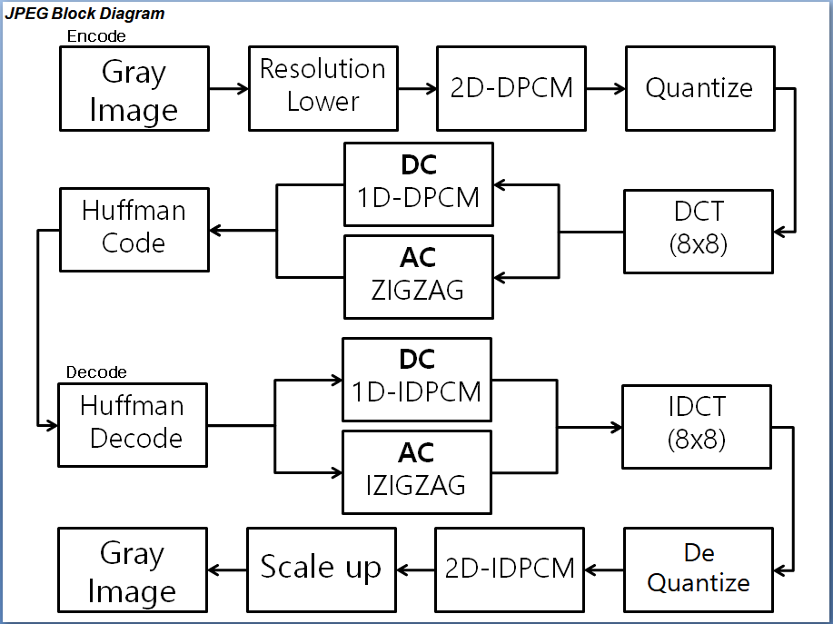
JPEG
Notes:
JPEG의 block diagram 입니다.
Quantize하는 이유는
DCT하는 이유는
DC 분석 – DPCM
AC분석 - ZIGZAG

Slide 5
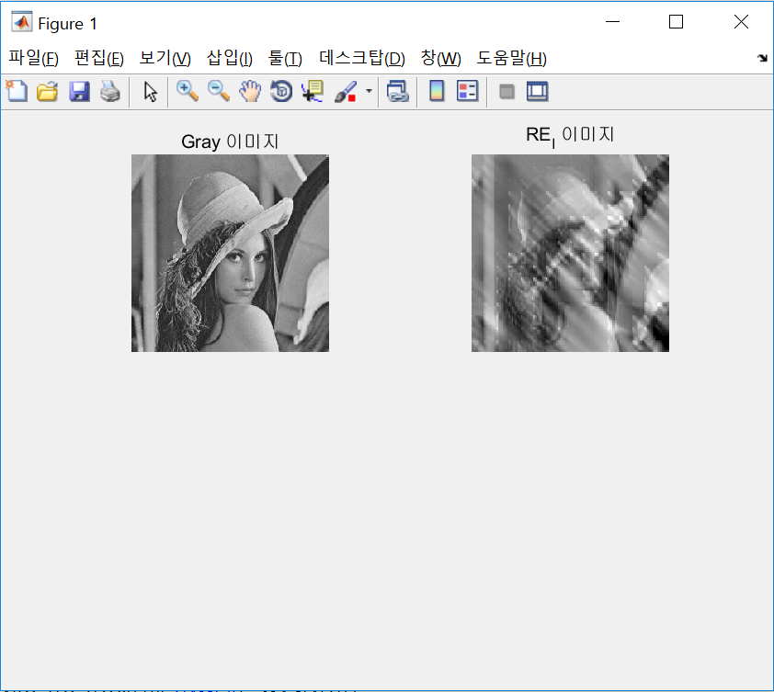
JPET 정리
GRAY이미지와 RE_I사이의 MSE = 946.3419 / MAD = 22.1554

Slide 6
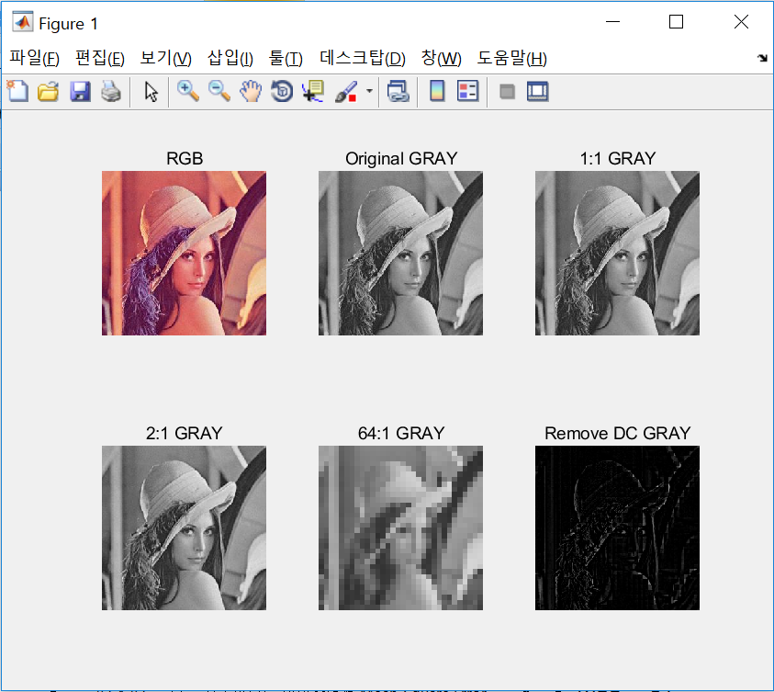
DCT(Discrete Cosine Transform)를 쓰는 이유?
영상을 디지털신호로 규정하고 이 신호를 이용해 영상을 압축하는 방법이다. 8X8블록의 평균값이 DC이고 평균과 차이나는 부분은 AC로 생각한다. 사람의 눈으로 높은 주파수인 AC는 잘 구분하지 못해서 AC를 제거해도 화질에는 차이가 많이 나지 않게 된다.
8X8을 사용하는 이유?
많은 과학자들의 실험을 통해 8X8이 효율이 좋는것을 알아내었고 많은 압축기법에서 (JPEG H.261 MPEG1) 8X8 DCT를 사용한다.
옆에 보이는 사진은 DC 성분을 제거한 사진은 DC성분을 제거하게 되면 오른쪽 사진처럼 평균값인 DC성분의 차이 값만 나타나게 된다.
MSE는 255, MAD는 약117의 큰 값이 나타나게 된다. 이와 대조적으로 DC성분 하나만 살리게 되면 결과사진을 보며 대강의 사진의 형체를 알 수가 있다. 이 때 MSE는 51, MAD는 7의 값을 가지는 것을 알 수 있다. DC성분이 얼마나 중요한 성분인지를 알 수 있다. 2:1로 압축한 결과사진과 원래의 Gray 사진을 비교하면 차이가 거의 느껴지지 않는다.
사진+글
- 64:1
MSE = 51
MAD = 7
- Remove DC
MSE = 255 MAD = 117

Slide 7
H.261

Slide 8
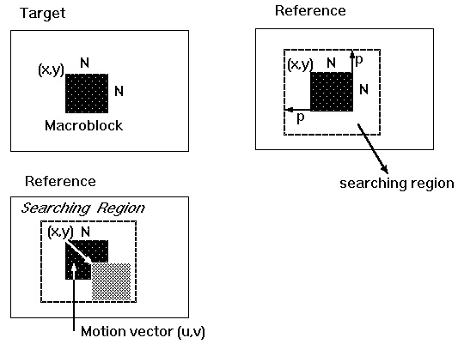
Motion Vector
Target image와 Reference image를 나누어 줍니다. 그리고 Search region을 정하기 위해 p 값을 정해줍니다. Target image에서 하나의 macroblock을 잡은 후 같은 위치에 같은 크기의 block을 Reference image에 잡아줍니다. 이 Reference image의 block을 상하좌우로 한 픽셀씩 이동시키며 각각의 Target image에서의 macroblock과의 MAD를 저장하여 가장 작은 MAD값과 그 둘의 벡터값을 찾습니다. Target image의 모든 macroblock들을 다 해주고 이렇게 찾은 벡터값들을 Reference image에 넣어주면 Target image가 나오게 됩니다.

Slide 9
Motion Vector의 의미
시간 중복성 제거
동영상의 시간적 움직임이 어떻게 보상되어야 하는지 알려준다
데이터양의 감축
현 매크로 블록과 움직임 벡터에 의해 움직임 보상된 이전 화면의 매크로블록 간의 차이만을 부호화함으로써 데이터 양을 크게 줄일 수 있다
송신 시 벡터를 함께 전송
전송 시 수신 측에서 영상 재생에 쓸 수 있도록 움직임 벡터도 함께 전송
수신 측 디코더는 전송 받은 움직임 벡터를 사용하여 예측 영역을 재생성 하게 되며, 이 예측 영역에다가 복원된 오차 블록을 합성하여 원래의 영상 블록을 재구성함

Slide 10
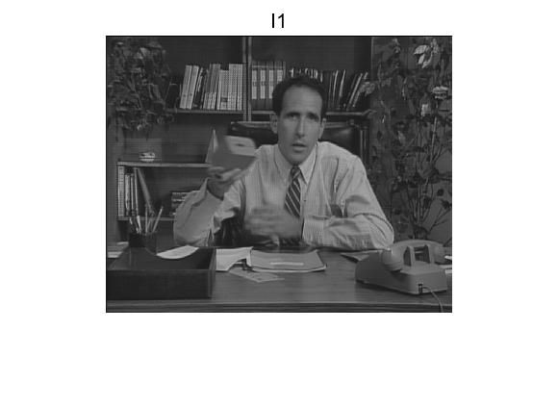

Slide 11
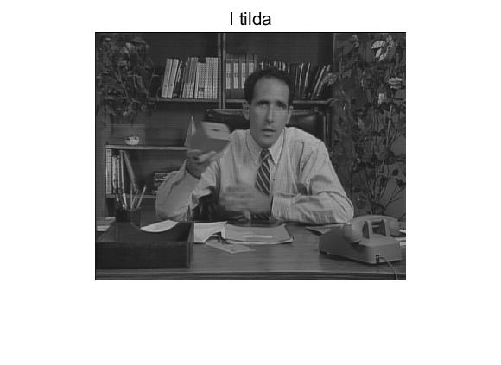
MSE = 2.3264
MAD = 1.2065

Slide 12
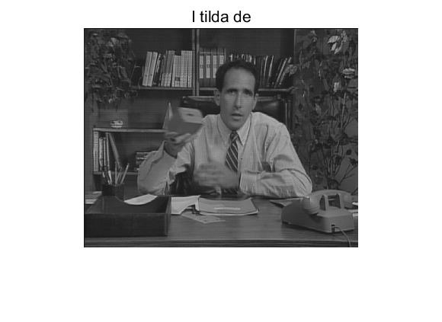
MSE = 2.3264
MAD = 1.2065

Slide 13
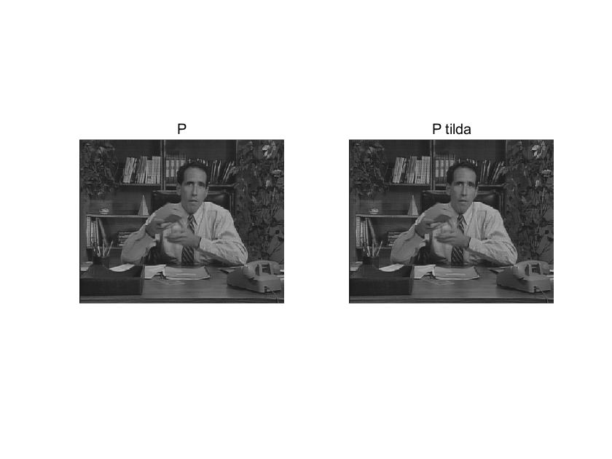
MSE = 1.4695
MAD = 0.7629

Slide 14
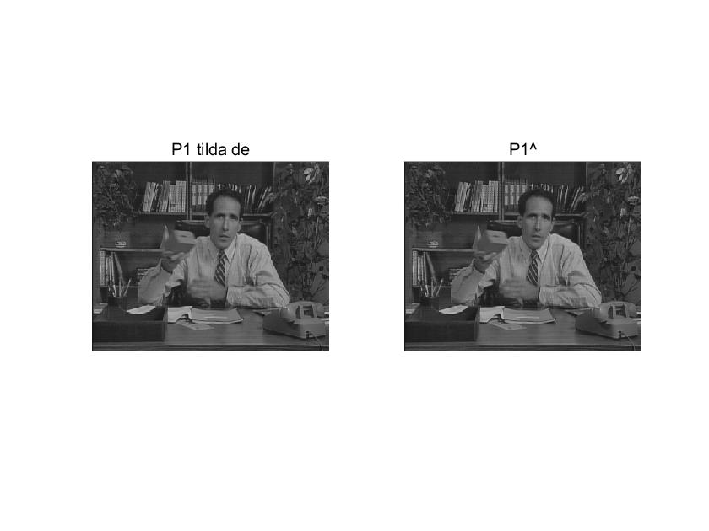
MSE = 1.4695
MAD = 0.7629
MSE = 1.4656
MAD = 0.7616

Slide 15

MSE = 1.4096
MAD = 0.7371
MSE = 1.4096
MAD = 0.7371

Slide 16

MSE = 1.4096
MAD = 0.7371
MSE = 327.3675
MAD = 10.3286

Slide 17
MPEG1

Slide 18

MSE =2.2835
MAD = 1.5053

Slide 19
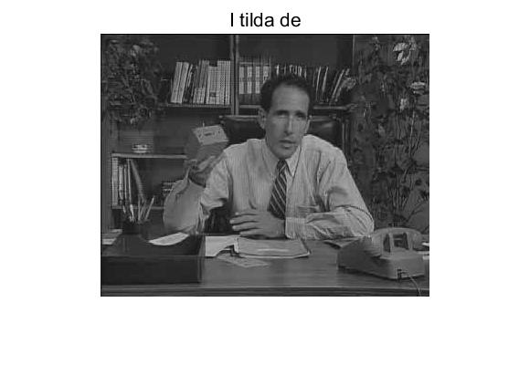
MSE = 45.7031
MAD = 6.3925

Slide 20

MSE =1.3562
MAD =0.6931

Slide 21
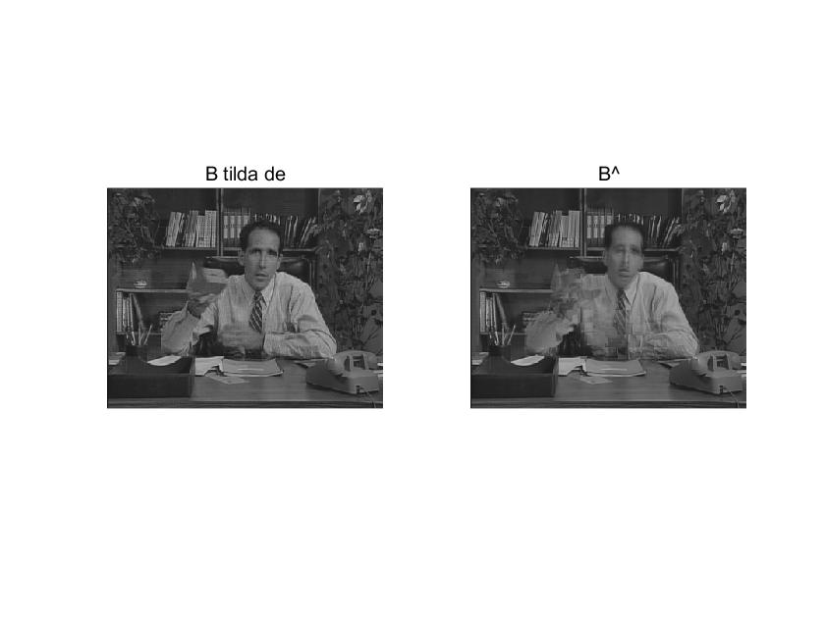
MSE = 12.0271
MAD = 2.5106
MSE = 452.3853
MAD = 11.0421
Notes:
MSE =
12.0271
MAD =
2.5106

Slide 22
MSE = 2.1545
MAD = 1.0984

Slide 23
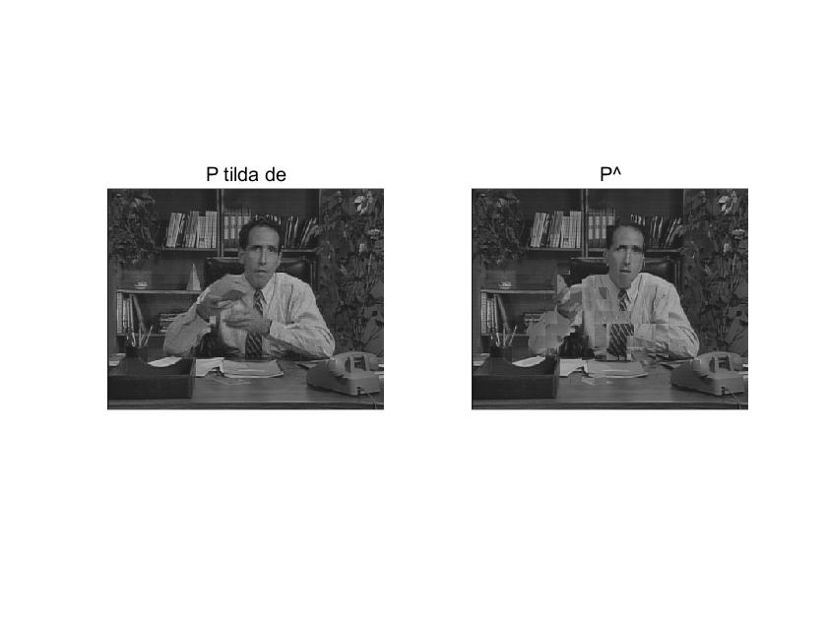
MSE = 14.2909
MAD = 3.4373
MSE = 194.0863
MAD = 8.7568
Notes:
MSE =
14.2909
MAD =
3.4373

Slide 24
I-프레임 (Intra-coded Frame)
데이터 스트림의 어느 위치에도 올 수 있으며, 데이터의 임의 접근을 위해 사용되며, 다른 이미지들의 참조 없이 부호화 된다. I-프레임은 JPEG를 이용 하지만, JPEG와는 달리 MPEG에서는 실시간으로 압축이 이루어진다. I-프레임의 압축은 MPEG에서 가장 낮은 압축률을 보인다.
I-프레임은 매크로 블록 내에서 지정된 8*8 블록으로 나눈 후, DCT 기법을 사용한 후, DC계수는 DPCM방법으로 부호화하는데, 연속한 블록 사이의 차이 값을 계산한 후 가변 코딩을 사용하여 변환한다.
P-프레임 (Predictive-coded Frame)
부호화와 복호화를 행할 때 이전의 I-프레임 정보와 P-프레임의 정보를 사용한다. P-프레임은 연속되는 이미지들의 전체 이미지가 바뀌는 것이 아니라 이미지의 블록들이 옆으로 이동한다는 것에 착안할 것이다. 즉, 움직임이 있는 경우 앞 화면에 있는 물체 자체의 모양에는 큰 변화 없이 옆으로 이동하는 경우가 대부분이므로, 이전의 화면과 현재의 화면의 차이가 매우 적은 것을 이용하여 차이 값만을 부호화 하는 것이다.
B-프레임 (Bidirectionally-coded Frame)
부호화와 복호화를 행할 때 이전, 이후의 I-프레임과 P-프레임 모두를 사용한다. B-프레임을 사용하면 높은 압축률을 얻을 수 있다. B-프레임은 이전의 I- 또는 P-프레임과 B-프레임 이후의 I- 또는 B- 프레임의 차이 값을 가진다. 좀 더 쉽게 설명하자면 움직이는 부분만 저장한다고 생각하면 된다. 그러나 이런 방법의 문제점은 전체화면이 수시로 변경되는 영상에서 취약점을 발생시킨다. 즉 고정되어 있는 압축률일 경우 전체화면이 변경될 경우 그 정보량이 많아지게 되지만, 압축률은 고정되어 있기 때문에 정보를 다 표시 못하는 경우가 발생한다.(예를 들어 물결이 발생하는 경우, 불, 스포츠 등 움직임이 많은 영상에서 격자모양의 영상이 발생되는 것)

Slide 25
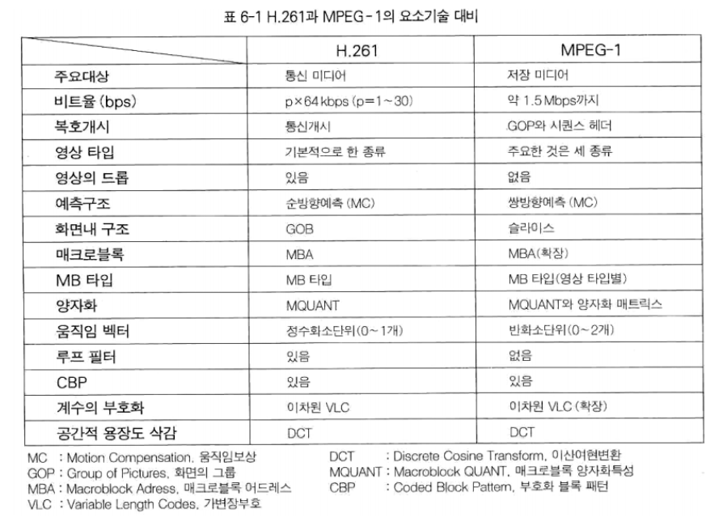
Notes:
JPEG는 정지사진 저장에 사용

